Slide 1
להכיר את משרד המדע הטכנולוגיה והחלל
הצגה לעובדי רשות המחקר
והחוקרים באוניברסיטת חיפה

Slide 2

חזון המשרד
להיות גורם מוביל בקידום מדינת ישראל בתחומי
המדע, הטכנולוגיה והחלל כמנוף לצמיחה כלכלית,
להגברת החוסן החברתי ולחיזוק מעמדה הבין-לאומי

Slide 3
מטרות המשרד לשנת 2015
  חיזוק המחקר והחדשנות במדע ובטכנולוגיה
  הרחבה והעמקה של קשרי המדע הבינלאומיים של ישראל
  הגדלת ההישגים בתחומי החלל האזרחי בתעשייה, באקדמיה ובחברה
  חשיפה והנגשה של המדע לקהילה ועידוד המצוינות במדע ובטכנולוגיה
  שיפור יכולות הביצוע ואיכות השירות של המשרד (מטרה פנימית)

Slide 4
מבנה ארגוני
שר המדע, הטכנולוגיה והחלל ח"כ אופיר אקוניס
מולמו"פ
פרופ' משה ארנס
מנכ"ל המשרד
פרץ ואזן
היועצת
המשפטית
עו"ד
הדס פרבר
מנהל אגף בכיר
תקציבים ותכנון
גיא אטיאס
חשב
גדעון אליאס
סמנכ"ל בכיר
למינהל ומש"א
רן בר
מדען ראשי
פרופ' אלכסנדר בליי
מנהל אגף בכיר (חלל)
אבי בלסברגר
סמנכ"ל
תכנון תאום
ובקרה
אבי ענתי
מבקר פנים
חגי מרדכי
מנהלת אגף
קשרי חוץ
אילנה לוי
ר' אגף מדע וקהילה
נתנאל מזא"ה
דוברת וממונה
על
יחסי ציבור
ליבי עוז

Slide 5




תחומי פעילות המשרד
קשרי
חוץ מדעיים
קידום המחקר והפיתוח
להב"ה
מדע וקהילה
המועצה הלאומית למו"פ
סוכנות חלל

Slide 6

משרד המדע במפת המחקר והפיתוח בישראל
המשרד הוא הגשר המחבר בין המחקר האקדמי הישראלי לבין פיתוחים טכנולוגיים תעשייתיים, ופועל באופן ממוקד לשיפור תשתיות הידע והמחקר במדינה במטרה למקסם את התועלת מהידע הצבור אצל החוקרים במוסדות המחקר בארץ למען מחקר בעל פוטנציאל יישום ריאלי
אקדמיה (מל"ג/ות"ת/ISF)
מחקר בסיסי (Basic Research)
משרד המדע הטכנולוגיה והחלל
מחקר יישומי והנדסי
(Applied Research))
תעשייה (משרד הכלכלה)
פיתוח טכנולוגי (Development Research)

Slide 7


המועצה הלאומית למחקר ולפיתוח אזרחי
המועצה הלאומית למחקר ופיתוח (המולמו"פ) הוקמה מכוח חוק המועצה הלאומית למחקר ולפיתוח אזרחי, התשס"ג-2002 ותפקידיה המרכזיים הם:
לייעץ לממשלה בנושאי המחקר והפיתוח האזרחי
להמליץ לממשלה על קווים למדיניות לאומית כוללת
להמליץ לממשלה בכל הנוגע לתחומי עדיפות לאומיים
להמליץ לממשלה על הקמת תשתיות למחקר ולפיתוח
לייעץ לממשלה, וכן לוועדת השרים לענייני מדע וטכנולוגיה ולפורום המדענים הראשיים של משרדי הממשלה

Slide 8

קידום המחקר והפיתוח
קרן מי"ה - הקרן הלאומית למחקר מדעי-יישומי והנדסי
קידום מחקרים בתחומי עדיפות
מתן מלגות מחקר ופרסים בתחומי עדיפות
תמיכה במרכזי ידע ורכישת ציוד מדעי

Slide 9

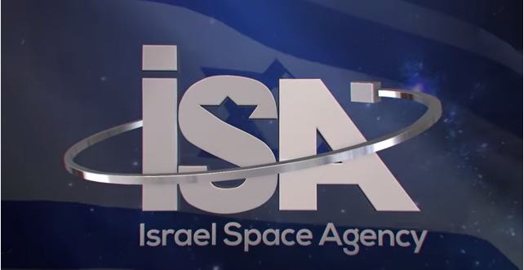

סוכנות החלל הישראלית
ישראל היא אחת מתשע המדינות החברות במועדון החלל היוקרתי ואחת המדינות היחידות בעלות יכולת של פיתוח לוויינים ושיגורם לחלל
לישראל יתרון יחסי בעיקר בתחומי החישה מרחוק, בפיתוח טכנולוגיות למיקרו – לוויינים ואמצעים לשיגורם ובפיתוח לוויינים קטנים במשקל קל

Slide 10

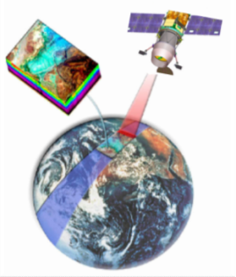


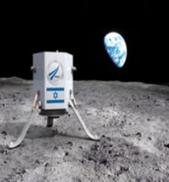
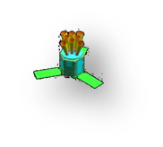
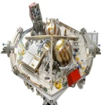
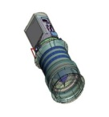

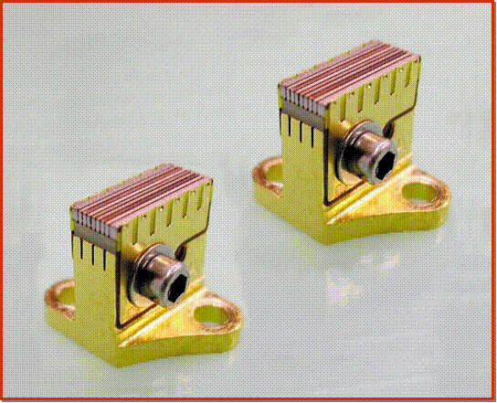

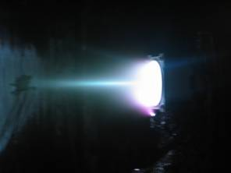
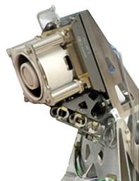
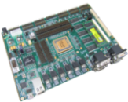

פרויקטים עיקריים
ULTRASAT
“SHALOM”
Hiper-Spectral
VENUS
Super-spectral
SAMSON
SPACEIL
הנעה חשמלית לחלל
Lazer Diodes
רכיבי מחשב חללי

Slide 11

קשרי חוץ מדעיים
קידום וחתימה על הסכמים מדעיים דו לאומיים (כ-20 הסכמים עם 16 מדינות)
ביצוע מחקרים משותפים (עשרות מחקרים בשנה)
השתתפות בארגונים מדעיים בינלאומיים ותשתיות מדעיות בינלאומיות (כגון ארגוןCERN ותכנית Horizon 2020)

Slide 12



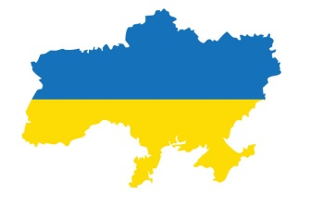

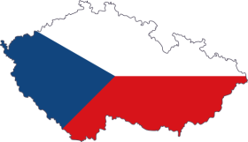
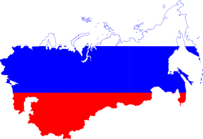

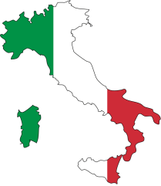

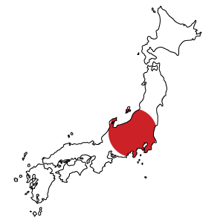



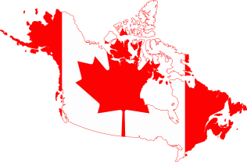


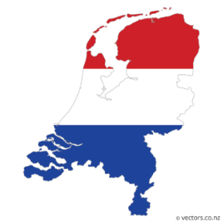
קשרי חוץ מדעיים – המצב כיום
France
Germany
Ukraine
Poland
Czech Re’
Russia
Portugal
UK
Italy
India
South Korea
China
Australia
Japan
Canada
(Quebec)
Brazil
Austria
The Netherlands

Slide 13

מדע וקהילה
חברה נמדדת ביכולת להעביר את הידע ואת הערכים המחזיקים אותה, לאורך זמן ובהתמודדות עם אתגרים.
משרד המדע הטכנולוגיה והחלל רואה חשיבות גדולה בהגדלת החשיפה ועידוד פעילות של אוכלוסיות מגוונות בתחומי המדעים וטכנולוגיה לקהילה
הרעיון פשוט:
ידע זמין + חוויות חיוביות + מסגרות תומכות =
יותר כ"א איכותי בלימודי מדעים בעתיד

Slide 14
תחומי פעילות מדע וקהילה
עידוד בני נוער למדע
מרכזי מו"פ אזוריים
הנגשת וחשיפת המדע לציבור
להב"ה

Slide 15
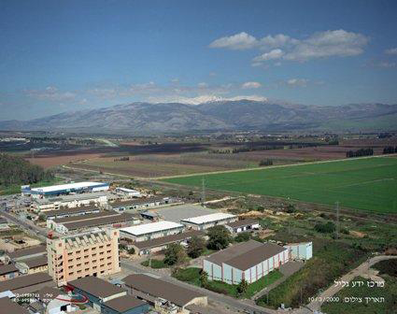
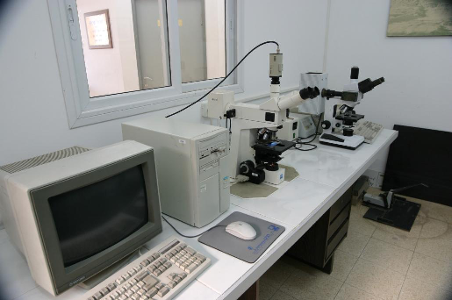
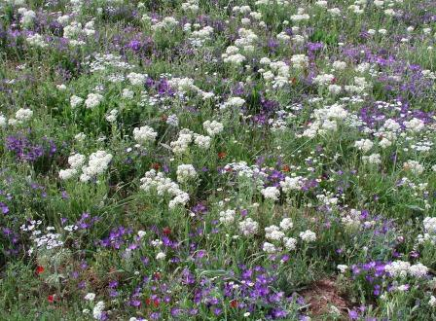
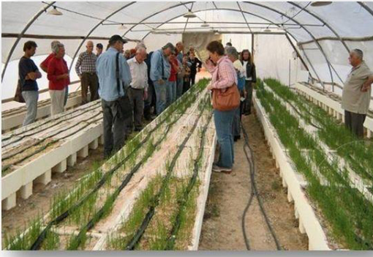
תמיכה במרכזי מחקר ופיתוח
תמיכה ב-8 מרכזי מחקר ופיתוח אזוריים בפריפריה
מרכז ידע גליל
העקרון המנחה:
באזור, עבור האזור ועל האזור
מרכז מו"פ לחקר מדבריות החוף
מרכז מו"פ יהודה
מרכז ים המלח והערבה

Slide 16


להב"ה
מיזם ממשלתי שמטרתו לימודי טכנולוגיה בקהילה ללא תשלום
במסגרת התכנית פועלים כיום 30 מרכזים בפרישה ארצית
התכנית עברה לאחריות המשרד בנובמבר 2014. אנו נמצאים
בתהליך קליטה, לימוד ובניה מחדש של התכנית

Slide 17
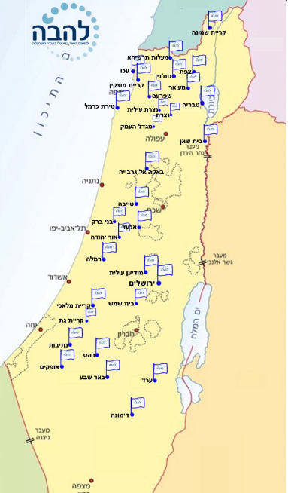
מעלות תרשיחא
נצרת
נתיבות
סכנין
ערד
עכו
צפת
קריית גת
קריית מוצקין
קריית מלאכי
קריית שמונה
רהט
רמלה
שפרעם
אופקים
אור יהודה
אלעד
באר שבע
בית שאן
בית שמש
בני ברק
בקעה ג'ת
דימונה
טבריה
טייבה
טירת הכרמל
ירושלים
מגדל העמק
מודיעין עלית
מע'ר

Slide 18
תכנית עבודה של המשרד לשנת 2017-2016: מחקרים ומרכזי ידע
תחומי פעילות לשנת 2016 | תחומי פעילות לשנת 2017
מחקר יישומי הנדסי (מי"ה) | מחקר יישומי הנדסי (מי"ה)
פיתוח מדיניות לקידום נשים | מחקרים בתחום שינוי אקלים בישראל
תשתיות בתחום אורח חיים ואיכות חיים, תזונה ותנועה | פיתוח תכניות לקידום החברה הערבית בישראל
מדע, טכנולוגיה וחדשנות למען האוכלוסייה בגיל השלישי | כימיה אורגנית, אנליטית ואלקטרוכימיה
מחקרים בתחום החלל | מחקרים בתחום רפואה מותאמת אישית
היערכות ישראל לרעידות אדמה | מחקרים בנושא צמצום פערים בפריפריה הגיאוגרפית בישראל
מחקרים במו"פים האזוריים (קו הירוק) | מחקרים בתחום מחלות יתומות
מחקרים בתחום ביומטריה | קרינה בלתי מייננת בבתי ספר
מרכז ידע נשים ומגדר | ממשק דייג מקיים בכנרת
מרכז ידע מחלות נדירות/יתומות
צמצום פערים דיגטליים בישראל

Slide 19
תכנית עבודה של המשרד לשנת 2017-2016: מלגות
תחומי פעילות לשנת 2016
מלגות אשכול-פיזיקה גרעינית | מלגות נאמן
מלגות אשכול-רפואה מגדרית | מלגות לקידום נשים בפריפריה
מלגות אשכול-בתחום כימיה | מלגות אקדמיה- מגזר עסקי
מלגות תחליפי נפט לתחבורה | מלגות בתחום הביומטריה
מלגות שולמית אלוני | תחומי פעילות לשנת 2017
מלגות צבי ינאי | מלגות להחזרת מדענים לישראל ע"ש יצחק שמיר
מלגות נסיעה לכנסים בינלאומיים | מלגות למשתלמים לפוסט-דוקטורט באמצעות מרכזי המו"פ האזוריים
מלגות בתחום היישומי וההנדסי (מי"ה)
מלגות תחליפי נפט לתחבורה (תואר ראשון)
מלגות בתחום צפרות ובטיחות טיסה
מלגות רמון

Slide 20
תכנית עבודה של המשרד לשנת 2017-2016: שת"פ דו-לאומי
תחומי פעילות לשנת 2016 | תחומי פעילות לשנת 2017
שת"פ גרמניה – 2 ק"ק | שת"פ גרמניה – 3 ק"ק
שת"פ איטליה | שת"פ צרפת - 2 ק"ק
שת"פ צרפת - 2 ק"ק | כנסים בינלאומיים
שת"פ צ'כיה | שת"פ קיוובק (קנדה)
שת"פ עם האיחוד האירופי
שת"פ סין
שת"פ יפן
כנסים בינלאומיים
שת"פ קוריאה

Slide 21
תקציב משרד המדע 2012-2016 (מש"ח)
* סך יכולת ההתקשרות של המשרד לביצוע פעילות חדשה (במזומן ובהרשאה)
** התקציב המוצג לשנת 2016 הינו בהתאם לסיכום תקציבי ואינו סופי
403
364
339
346
255
(50%)
(46%)
(47%)
(44%)
(46%)
21

Slide 22
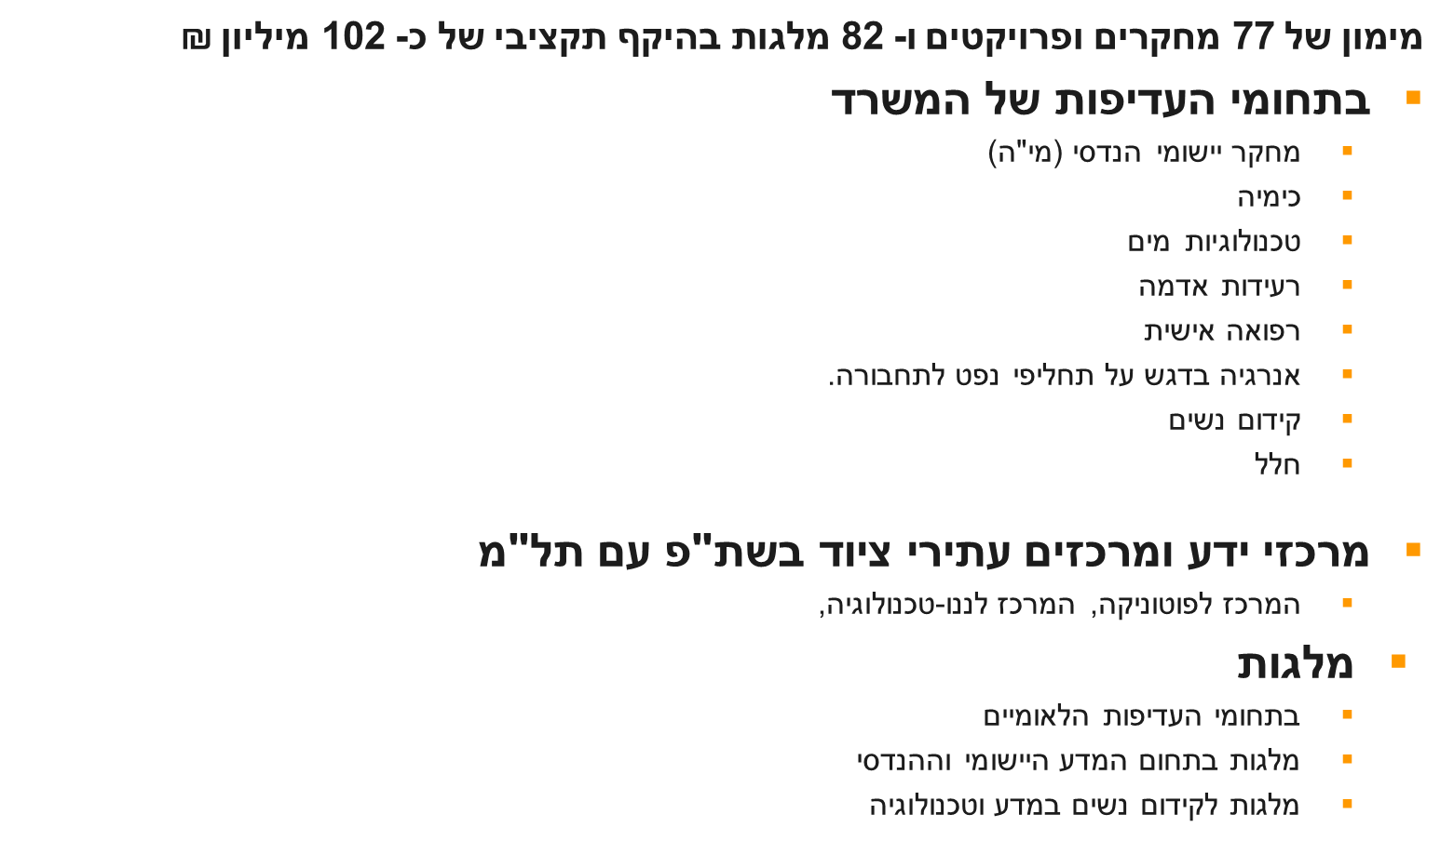

עיקרי הפעילות והישגים בתכנית התשתיות בשנת 2015
  מלגות ייעודיות למגזר הערבי הדרוזי והצ'רקסי
  מלגות נסיעה להשתלמות בכנסים בינלאומיים

Slide 23
התוכנית לפתוח תשתיות-הפרויקטים שמומנו בשנת 2015(באלפי ₪) -1
התוכניות למימון מחקרים/מרכז ידע | מספר המחקרים | התקציב הכולל | תקציב המשרד | תקציב חיצוני | הערות
מרכז ידע לאומי בתחום: חלל וסביבה | 1 | 600 | 600
פיתוח מדיניות לקידום נשים בישראל | 5 | 1,379 | 1,379
כימיה אנליטית, כימיה אורגנית ואלקטרוכימיה | 5 | 8,070 | 8,070
טכנולוגיות מים | 4 | 5,450 | 5,450 |  | שת"פ עם משרדי ממשלה
מדע, טכנולוגיה וחדשנות למען האוכלוסייה בגיל השלישי | 19 | 14,772 | 14,772
היערכות האוכלוסייה בישראל לרעידות אדמה | 4 | 1,437 | 0 | 1,437 | שת"פ עם ועדת ההיגוי לרעידות אדמה
מחקרים במרכזי מו"פ מעבר לקו הירוק | 10 | 2,500 | 2,500
סה"כ | 48 | 34,208 | 32,771 | 1,437

Slide 24
קרן מי"ה - הפרויקטים שמומנו בשנת 2015(באלפי ₪) -2
התוכניות למימון מחקרים/מרכז ידע | מספר המחקרים | מספר מלגות | התקציב הכולל | תקציב המשרד | תקציב חיצוני | הערות
מחקר מדעי, יישומי ומחקר הנדסי (מי"ה) | 27 |  | 36,129 | 36,129
מדע יישומי והנדסי |  | 15 | 3,750 | 3,750
סה"כ | 27 | 15 | 39,879 | 39,879

Slide 25
התוכנית לפתוח תשתיות-הפרויקטים שמומנו בשנת 2015(באלפי ₪) - 3
מלגות | מספר מלגות | התקציב הכולל | תקציב המשרד | תקציב חיצוני | הערות
מלגות אנרגיה-תחליפי נפט לתחבורה | 5 | 1,500 | 750 | 750 | שת"פ עם המינהלת לתחליפי נפט
מלגות שולמית אלוני (נשים) | 15 | 3,750 | 3,750
מלגות צבי ינאי (מיעוטים) | 7 | 1,750 | 1,750
מלגות נסיעה להשתלמות בכנסים בינלאומיים | 25 | 227 | 227
מלגות אשכול (רפואה מותאמת אישית) | 9 | 2,200 | 2,200
מלגות רמון | 1 | 250 | 250
אוניברסיטאות חלל | 5 | 125 | 125
סה"כ | 67 | 9,802 | 9,052 | 750

Slide 26
התוכנית לפתוח תשתיות-הפרויקטים שמומנו בשנת 2015 (באלפי ₪) - 4
פרויקטים | מספר המחקרים/ פרויקטים | מספר מלגות | התקציב הכולל | תקציב המשרד | תקציב חיצוני | הערות
המרכז לפוטוניקה | 1 |  | 14,000 | 14,000 |  | שת"פ עם תל"מ
המרכז לננו-טכנולוגיה | 1 |  | 3,896 | 3,896 |  | שת"פ עם תל"מ
סה"כ | 2 |  | 17,896 | 17,896
סה"כ תקציב שבוצע | 77 | 82 | 101,785 | 99,598 | 2,187

Slide 27
התוכניות לקשרי חוץ מדעיים - הפרויקטים שמומנו בשנת 2015(באלפי ₪)
תכניות | מספר המחקרים | התקציב הכולל | תקציב המשרד | תקציב חיצוני | הערות
גרמניה (טכנולוגיות מים, סרטן, הלמהולץ) | 29 | 5,804 | 0 | 5,804 | השתתפות גרמניה בלבד
השתתפות בתכנית BIRAX | 1 | 2,903 | 2,903 | 0
צרפת (PICS) | 2 | 155 | 155 | 0
סין (2 תחומים) | 10 | 3,850 | 3,850 | 0
יפן (תחום אחד) | 3 | 2,400 | 2,400 | 0
איטליה (3 תחומים) | 10 | 4,500 | 4,500 | 0
רוסיה (2 תחומים) | 8 | 3,840 | 3,840 | 0
טיוואן (2 תחומים) | 6 | 1,680 | 1,680 | 0
גרמניה (סרטן) | 9 | 486 | 486 | 0
סה"כ תקציב שבוצע | 78 | 25,618 | 19,814 | 5,804

Slide 28

ריכוז תקציב 2015
מחקרים, מלגות, פרויקטים, קח"מ, כללי | סה"כ מחקרים/ מלגות | התקציב הכולל | תקציב המשרד | תקציב חיצוני
מחקרים | 75 | 70,337 | 68,900 | 1,437
מלגות | 82 | 13,552 | 12,802 | 750
פרויקטים | 2 | 17,896 | 17,896
קשרי חוץ | 78 | 25,618 | 19,814 | 5,804
פרס ראש הממשלה | 1 | 4,775 | 4,775 | 0
מדעניות העתיד | 1 | 7,200 | 7,200 | 0
סה"כ | 239 | 139,378 | 131,387 | 7,991

Slide 29
נושאים משותפים עם המוסדות להשכלה גבוהה
פרסום קולות קוראים
הגשה מקוונת (הרחבה למרכזי ידע, מלגות ושת"פ דו-לאומי)
מימון הצעות בתחילת שנה תקציבית (מימוש התקציב, גמישות במחקר)
חתימה על הסכמי התקשרות (שינויים)
עמידה באבני דרך (דיווח מדעי והצעת המשך, דיווח כספי)
ביצוע תשלומים (אי עמידה בציפיות האוצר)
שינויים בהסכם ובתוכנית המחקר (שבתון, תקציביים, הארכת תקופה וכד')

Slide 30
תהליך הטיפול במימון מחקרים, מלגות, שת"פ דו לאומיים
המלצות היחידה המקצועית לתכנית עבודה
פרסום
קול קורא סופי
תוכנית עבודה מאושרת
קבלת ההצעות
אישור תכנית עבודה ע"י השר והמנכ"ל
מינוי יו"ר ועדת שיפוט
מיון ההצעות ובדיקת תנאי סף
גיבוש מקצועי של הקול קורא
הקמת ועדת שיפוט
אישור עקרוני להנהלת הקרן
יידוע ההנהלה ע"י המדען הראשי
הערכה ושיפוט של ההצעות
הכנת קול קורא
קבלת פרוטוקול ועדת שיפוט
לשכה משפטית
בדיקת קול קורא
חשבות
החלטת
הנהלת הקרן
תקציבים
לא
כן
אישור סופי לק"ק
על ידי הנהלת הקרן
מכתב דחייה
מכתב אישור

Slide 31

נושאים עיקריים לביצוע בשנת 2016
פרסום קולות קוראים לשנים 2016-2017 (בביצוע)
שבוע החלל (בוצע)
גיבוש הסכמות מול פורום סגני נשיאי האוניברסיטאות למחקר (בוצע)
המשך פיתוח מערכת להגשה מקוונת של הצעות מחקר (בביצוע)

Slide 32
נושאים עיקריים לביצוע בשנת 2016
שיתופי פעולה בינלאומיים בדגש על סין, הודו ואמריקה הלטינית (בביצוע)
שיפוט ובחירת הזוכים במחקרים ומלגות (בביצוע)
ליל המדענים 2016(ספטמבר 2016)
מיסודה של קרן מי"ה במסגרת תאגיד (בבחינה)

Slide 33
כרטיס חוקר
הגשת בקשת המשך ודיווח מדעי – הבקשה תוגש חודשיים לפני תום כל שנה בהתאם לתקופת המחקר.
בתום תקופת ההתקשרות יש להגיש דו"ח מדעי מסכם למחקר, לא יאוחר מ- 3 חודשים לאחר תום תקופת המחקר.
בתום תקופת ההתקשרות יש להגיש דו"ח כספי מסכם לכל תקופת המחקר, לא יאוחר מ- 4 חודשים לאחר תום תקופת המחקר.

Slide 34
מס' מרכבה |  |  | שם חוקר/משתלם |  | מוסד
נושא |  |  |  |  | שם התוכנית
תקופת המחקר |  | מיום: |  | עד יום:
מס' חודשים
תקציב |  | סה"כ תקציב: | כמה שולם: | יתרה: | סה"כ צפי לתשלום עד:
מטבע
הגשת דיווחים מדעיים ובקשות המשך (חודשיים לפני תום השנה הרלוונטית) |  |  |  | שנה א' | שנה ב'
 |  |  | מועד מתוכנן
 |  |  | התקבל בפועל
הגשת דו"ח מדעי מסכם (3 חודשים לאחר תום תקופת המחקר/המלגה) |  |  | מועד מתוכנן |  | התקבל בפועל
הגשת דיווח כספי שנתי מצטבר (4 חודשים לאחר תום השנה הרלוונטית) |  |  |  | שנה א' | שנה ב'
 |  |  | מועד מתוכנן
 |  |  | התקבל בפועל
הגשת דו"ח כספי מסכם (4 חודשים לאחר תום תקופת המחקר/המלגה) |  |  | מועד מתוכנן |  | התקבל בפועל

